Slide 1
Методика создания библиотечного сайта
Бойцова С.Г.
ДРУНБ, ОНМР

Slide 2
Зачем библиотеке нужен сайт?
представительство библиотеки в виртуальной среде;
для предоставления библиотечных услуг удаленным пользователям;
для расширения спектра услуг библиотеки;
для налаживания обратной связи с пользователями;
для формирования положительного имиджа библиотеки как современного учреждения.

Slide 3
Главная цель библиотечного сайта – это информационное обслуживание удаленных пользователей.
Сайт библиотеки должен быть полезным и интересным для наших пользователей.

Slide 4
Требования к библиотечному сайту
глубина содержания;
простота навигации;
оперативность обновления информации;
единство дизайна всех разделов.

Slide 5
Глубина содержания
определяется объемом имеющейся информации, степенью ее детализации

Slide 6
Рекомендуемые разделы
новости/календарь событий (анонсы предстоящих в библиотеке мероприятий и краткие отчеты об уже состоявшихся, план мероприятий на месяц);
общие сведения о библиотеке (адрес, перечень отделов с указанием лиц для контактов, режим работы, правила записи, история библиотеки, клубы по интересам);
информационно-библиографические ресурсы (перечень и подробная характеристика имеющихся каталогов, картотек, баз данных на CD-ROM);
сведения о фондах (состав книжного фонда, периодики, фонда аудиовизуальных документов , виртуальные выставки и др.);
перечень предоставляемых услуг (подробное указание всех бесплатных и платных услуг с указанием отделов и текущих расценок).

Slide 7
Простота навигации
подразумевает легкость перехода от раздела к разделу и обратно;
названия разделов должны быть понятными для пользователей и отражать характер информации в данном разделе;
возможность просмотра и скачивания документов;
скорость загрузки страниц;
главная страница в идеале должна занимать один экран.

Slide 8
Оперативность обновления информации
в Сети требования к актуализации информации намного выше, нежели требования к обновлению печатных изданий;
план на текущий месяц;
анонсы мероприятий на неделю вперед;
отчет о проведенном мероприятии в тот же день, максимум на следующий;
пополнение фонда или виртуальные выставки один раз с месяц.
Устаревшее наполнение сайта часто производит худшее впечатление, чем даже его отсутствие

Slide 9
Основы дизайна
для начала можно использовать шаблоны;
необходимо сохранять единый стиль всех разделов (цветовую гамму, стиль изображений);
избегайте слишком ярких цветов, деструктивных сочетаний, контрастов;
отличительный знак вашей библиотеки – это эмблема.

Slide 10
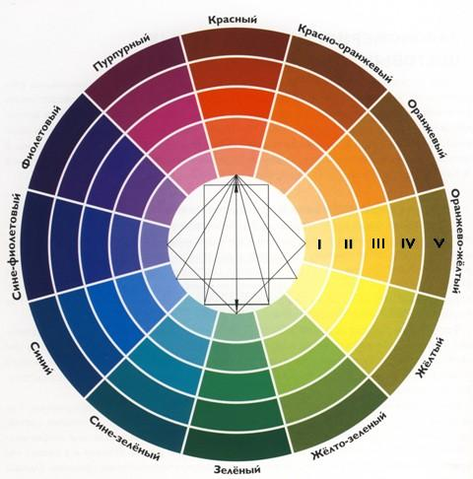

Slide 11



Slide 12


Slide 13


Slide 14
Цвет заголовков и текста
светлые буквы на темном фоне (белые на синем, оранжевые на черном);
темные буквы на светлом фоне (черные или темно-синие на белом фоне);
однотонные буквы на пестром фоне;
разные способы написания (курсив, полужирный шрифт, другой размер);
выделить заголовок можно рамкой или ярким фоном (заливкой или картинки ).

Slide 15
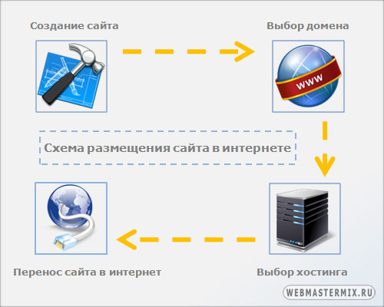

Slide 16
Инструменты создания веб-страниц и размещение сайта в Интернете
язык разметки html;
WYSIWYG-средства (what you see is what you get): Microsoft FrontPage, Microsoft SharePoint Designer, Microsoft Expression Web, Adobe Dreamweaver;
CMS (системы управления контентом).
Размещение сайта в Интернете:
Интернет-провайдер;
виртуальный сервер;
выделенный сервер;
бесплатный хостинг.

Slide 17
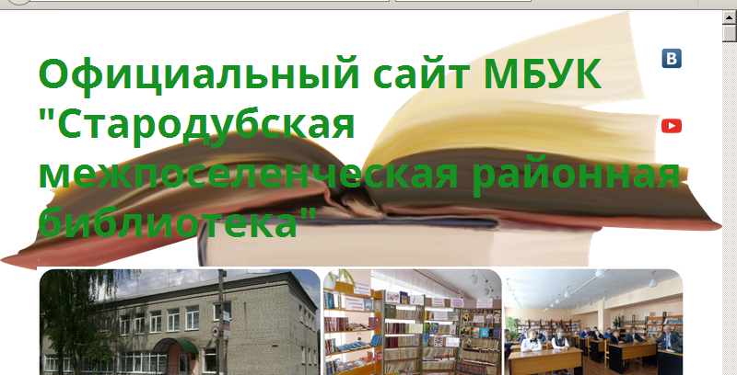
http://starodub-biblioteka.ru/
Отрицательный пример библиотечного сайта

Slide 18
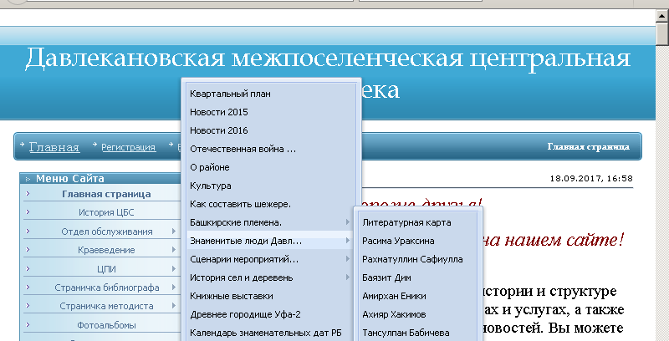
http://davlekanovo-cbs.my1.ru
Слишком подробное меню,
книги на главной странице

Slide 19
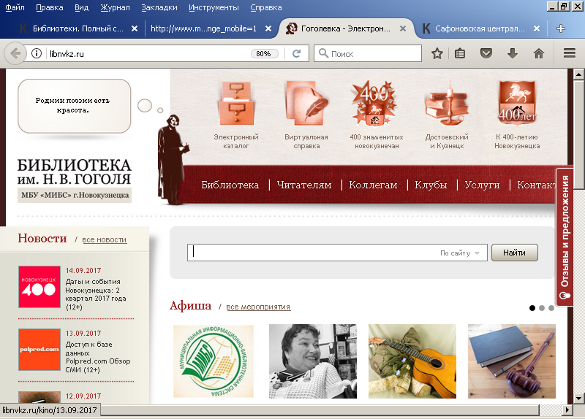
http://libnvkz.ru/
Муниципальная информационно-библиотечная система г. Новокузнецка

Slide 20
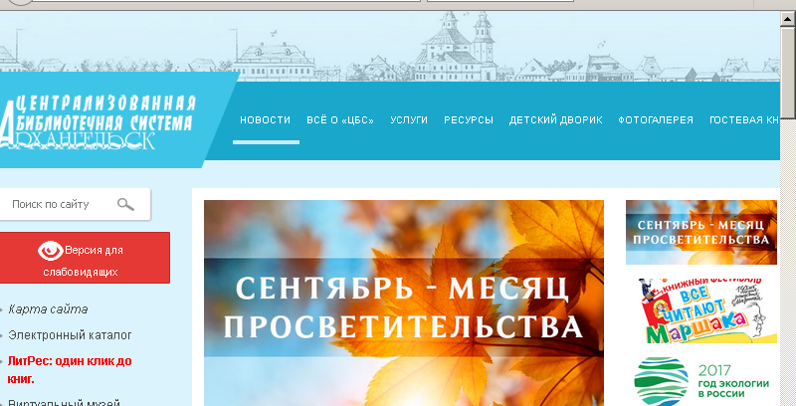
https://arhlib.ru
Архангельская ЦБС

Slide 21
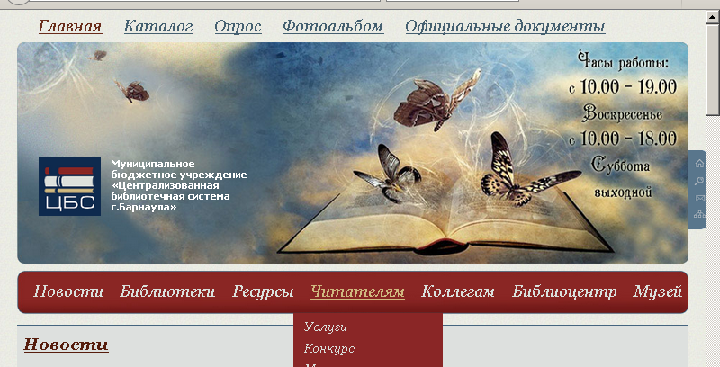
http://www.citylib-barnaul.ru
Муниципальное бюджетное учреждение
«Централизованная библиотечная система г.Барнаула»

Slide 22
Сайт библиотеки
Главная страница: полное название библиотеки, адрес, режим работы, новости, анонсы.
Разделы:
«О библиотеке»,
Читателям/Услуги/Ресурсы»,
«Рекомендуем» (обзоры, виртуальные выставки, буктрейлеры, ссылки на экранизации и т.п.),
Обратная связь,
Статистика.

